Slide 1
ssh
بسم الله الرحمن الرحیم
ابوالفضل صبری عارفی

Slide 2
پروتکل Telnet
در گذشته ریموت کردن ( اتصال کامپیوترها ) با پروتکل‌های بسیار ساده‌ای به نام(telnet) انجام می‌شد.
تلنت اصلاً امن نیست و مناسب شبکه محلی به صورت موقت است.
تلنت در سال ۱۹۶۹ برای ارتباط و ریموت کردن یک کامپیوتر از راه دور به وسیله خط فرمان درون شبکه ابداع شد.
این پروتکل اطلاعات را بدون هیچ لایه امنیتی و خیلی واضح ارسال می‌کند و هکرها می‌توانند بین راه اتصال این پروتکل قرار گیرند.
و امروزه این پروتکل جای خودرا به پروتکل امن تر و جدیدتر مانند ssh داده است.

Slide 3

ssh چیست
Ssh یا secure shell که پروتکل پوسته امن نامیده می شود که در سال 1995 توسط یک مهندس کامپیوتر به نام tatu ylonen در دانشگاه کشور فنلاند توسعه یافت.
Ssh تحت استاندارد IETF ( internet engineering task force ) و روی پورت شماره 22 کار میکند.
IETF سازمانی است که از سال 1986 بر پروتکل های کامپیوتری نظارت دارد.
Ssh در سال 1995 طراحی شد پس از اینکه نقص هایی در نسخه اولیه پیدا شد در سال 2006 نسخه دوم یعنی ssh-2 توسعه پیدا کرد. این دو نسخه به دلیل تفاوت‌هایی که در نوع کدگذاری دارند با هم سازگار نیستند.

Slide 4
کلید SSH
کلید ssh همان کد امضای دیجیتال است که اتصالات و ارسال و دریافت داده ها بر اساس آن کدگذاری و به اصطلاح Hash می شود تا اطلاعات با امنیت منتقل شوند. در واقع امضای دیجیتال در ابتدای اتصال برای هردو کامپیوتر به صورت خودکار تنظیم می شود تا در حین ارسال اطلاعات رمزنگاری شوند و حین دریافت با همین امضای دیجیتال اطلاعات بازگشایی می شود.
در واقع امضای دیجیتال رشته کدی است که لا به لای اطلاعات پخش می شود و کل اطلاعات را ناخوانا می کند. همین امر باعث ایجاد یک لایه امنیتی می شود.

Slide 5
الگوریتم های رمزنگاری SSH
پروتکل ssh اطلاعات را با ترکیبی از الگوریتم های زیر رمزنگاری میکند.
03
02
01
SHA-256
SHA-512
RSA PUBLIC KEY

Slide 6
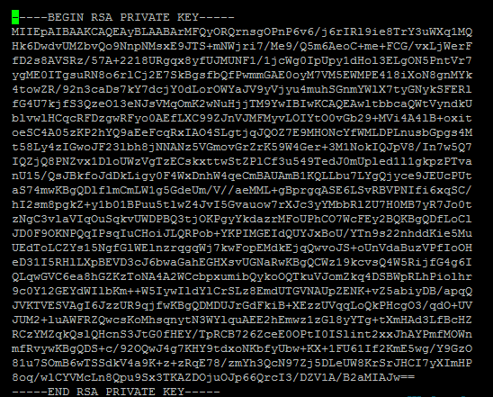
یک نمونه کلید SSH

Slide 7
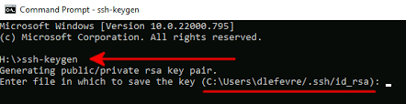
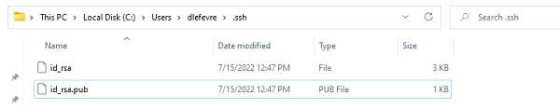
کلید های ssh در پوشه ی .ssh در پوشه اصلی کاربر ذخیره می شود.
شناسه
کلید عمومی

Slide 8
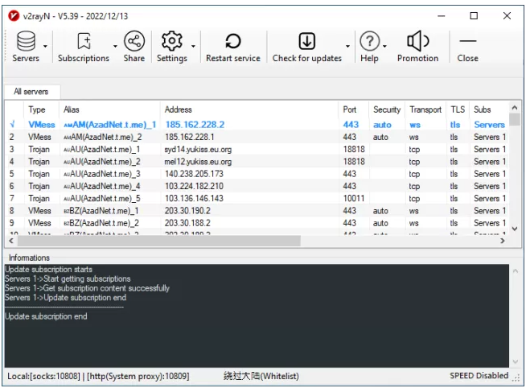
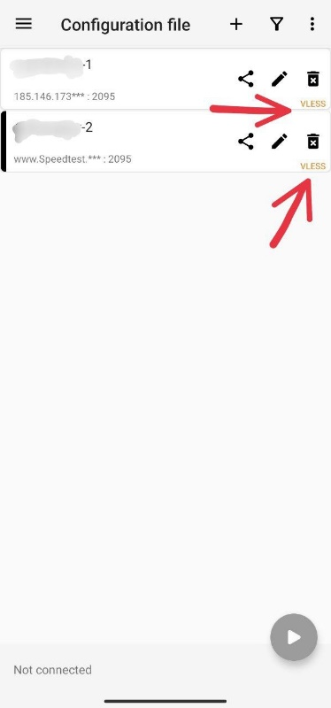
در V2RAY هم از ssh استفاده می شود.v2ray یک فناوری جدید که از ترکیب فناوری VPN و پروتکل هایی مانند shadow socks , MTproto , Vless , Vmess اطلاعات را با پروتکل ssh رمزنگاری میکند .

Slide 9
کاربرد پروتکل SSH
اساساً این پروتکل برای ارتباط امن و تأیید امنیت اتصالات کاربرد دارد. با توجه به امکاناتی که به این پورت اضافه شده است، می‌توان گفت که SSH مانند یک فایروال عمل می‌کند و می‌تواند جلوی رخنه‌های امنیتی را بگیرد.
امکانات و کاربردهای SSH
امکان تایید کاربران
ایجاد تونل امن در بستر TCP/IP
انتقال فایل امن و محافظت شده
بالا بردن امنیت زیر ساخت‌های شبکه
ایجاد شبکه‌های ارتباط امن با V2ray

Slide 10

چرا SSH روی پورت 22 کار میکند
در فضای اینترنت شماره پورت ها توسط IANA ( internet assigned numbers authority)
اختصاص داده می شود.
در اون دوران پروتکل telnet روی پورت 21 بود و FTP روی پورت 23 بود ، بنابراین اقای Ybnen تصمیم گرفت روی پورت 22 رزرو کند برای شناخته شدن بیشترssh

Slide 11
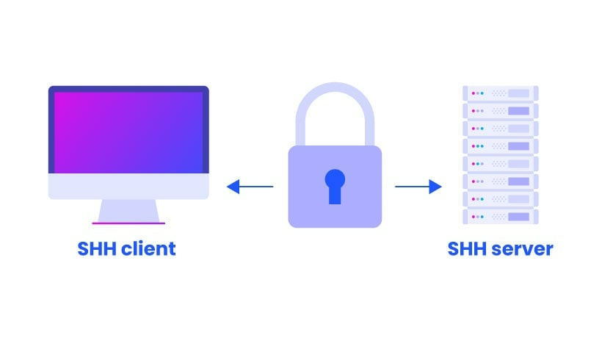
سرور SSH
سرور های میزبان مخصوصا سرور های لینوکسی برای دسترسی به اطلاعات و پیکر بندی از راه دور می بایست همزمان پکیج ssh را روی خود نصب و اجرا داشته باشند.
در این حالت به این سرور ، سرور ssh گفته می شود.

Slide 12
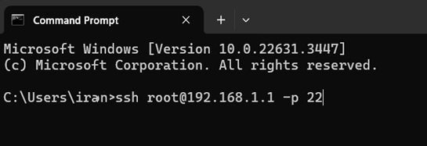
وصل شدن به سرور با SSH
در سیستم عامل های مکینتاش و لینوکس بدون هیچ نرم افزار جانبی می توان از طریق ترمینال به کامپیوتر مقصد متصل شد.
با کد ← ssh root@serverip –p port

Slide 13
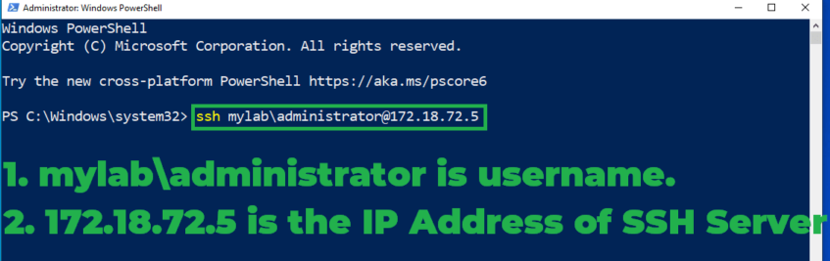
وصل شدن به سرور با SSH
در ویندوز هم در صورت نصب بودن پکیج ها (OpenSSH Client)
می شود با windows power shell به سرور وصل شد.
با کد ← ssh username(root)@192.1.1.10

Slide 14
نرم افزار Putty
در ویندوز می توانید از نرم افزار منبع باز و رایگان Putty استفاده کنید.(رایج ترین راه)
PuTTY یک نرم‌افزار رایگان ارتباط از راه دور است که از پروتکل‌های مختلفی چون SSH، Telnet، rLogin و SCP پشتیبانی می‌کند.
این نرم افزار بصورت رسمی ‌برای سیستم ‌عامل ویندوز ارائه شده‌است، اما در پلت‌فرم‌های مختلف UNIX نیز، در دسترس است.
از جمله کاربرد Putty را می توان به این صورت تعریف کرد که با بعنوان یک ابزاری است که امکان اتصال به سرور مجازی یاسرور ابری از طریق SSH می دهد.

Slide 15
چگونه با Putty به سرور متصل شویم
03
02
01
نوع ارتباط را در بخش Connection type
بر روی SSH قرار می دهیم.
در بخش PORT شماره پورت را وارد می‌کنیم.
پیش فرض 22.
در بخش Host آدرس IP سرور مقصد را وارد می‌کنیم.

Slide 16
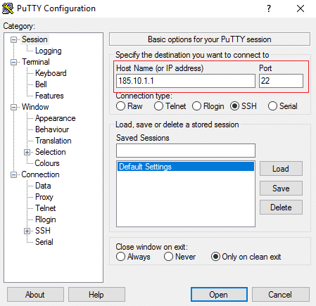

Slide 17
با تشکر از توجه شما

